Slide 1
EXP-1111-01 · PPT로 분석하기
원자력연 혁신기술 설명회 지원사업
정리
기술보증기금과 한국원자력연구원의 기술사업화 지원을 한눈에
람 · 2026 한국원자력연구원 혁신기술 설명회 발표·배포 자료 (2026.11.10, 경주 HICO), 2026년 공고 보도

Slide 2
이 보고서의 흐름
기술보증기금과 한국원자력연구원의 기술사업화 지원을 한눈에
03
기술이전과 사업화 지원을 한자리에서 소개한 설명회였습니다
04
기술보증기금은 기술력을 평가해 대출을 보증합니다
05
스마트테크브릿지에서 기술을 찾고 계약까지 할 수 있습니다
06
지식재산 인수보증은 기술 인수부터 양산까지 단계별로 보증합니다
07
Kibo-Star밸리는 업력에 따라 미리 보증 한도를 정해 줍니다
08
연구자 창업과 기술이전 기업을 위한 사업이 따로 있습니다
09
기술이전 연계 공고는 연초부터 봄까지 나옵니다
10
한국원자력연구원은 패밀리기업에 전담 멘토와 과제를 지원합니다
11
무료 기술지원과 유료 기술자문도 함께 운영합니다
12
결론
EXP-1111-01 · 원자력연 혁신기술 설명회 지원사업 정리
2 / 12

Slide 3
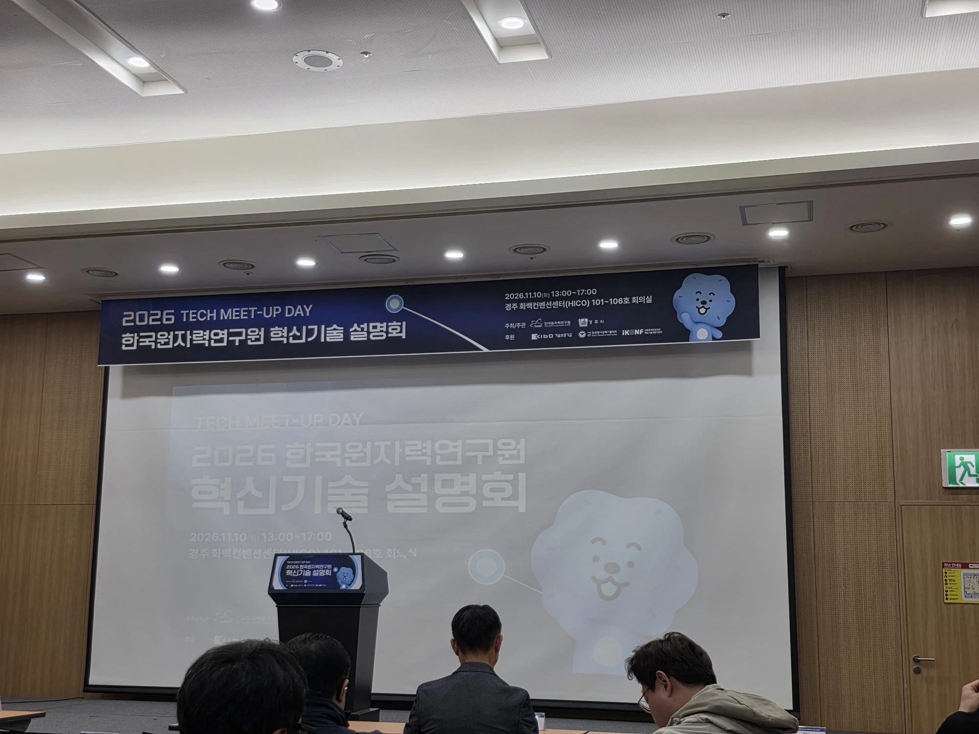
기술이전과 사업화 지원을 한자리에서 소개한 설명회였습니다
2026 TECH MEET-UP DAY · 2026.11.10(화) 13:00~17:00 · 경주 HICO 101~106호
■ 주최·주관: 한국원자력연구원, 경주시
■ 후원: 기술보증기금, (사)한국방사성폐기물학회,
사용후핵연료 관리 핵심기술개발사업단
■ 1부: 사업화 유망기술 38개·국내 특허 29건 나눔
소개, 기술보증기금 지원사업 소개
■ 2부(101~104호): 연구자 1:1 기술이전
상담(20분)
■ 선택 상담: 지식재산권 나눔(20분)·애로기술
지원(10분)·보증·금융(10분)
본 사진은 행사 시작 전 무대와 현수막 모습입니다
출처: 참석자 직접 촬영 (2026.11.10)
EXP-1111-01 · 원자력연 혁신기술 설명회 지원사업 정리
3 / 12

Slide 4
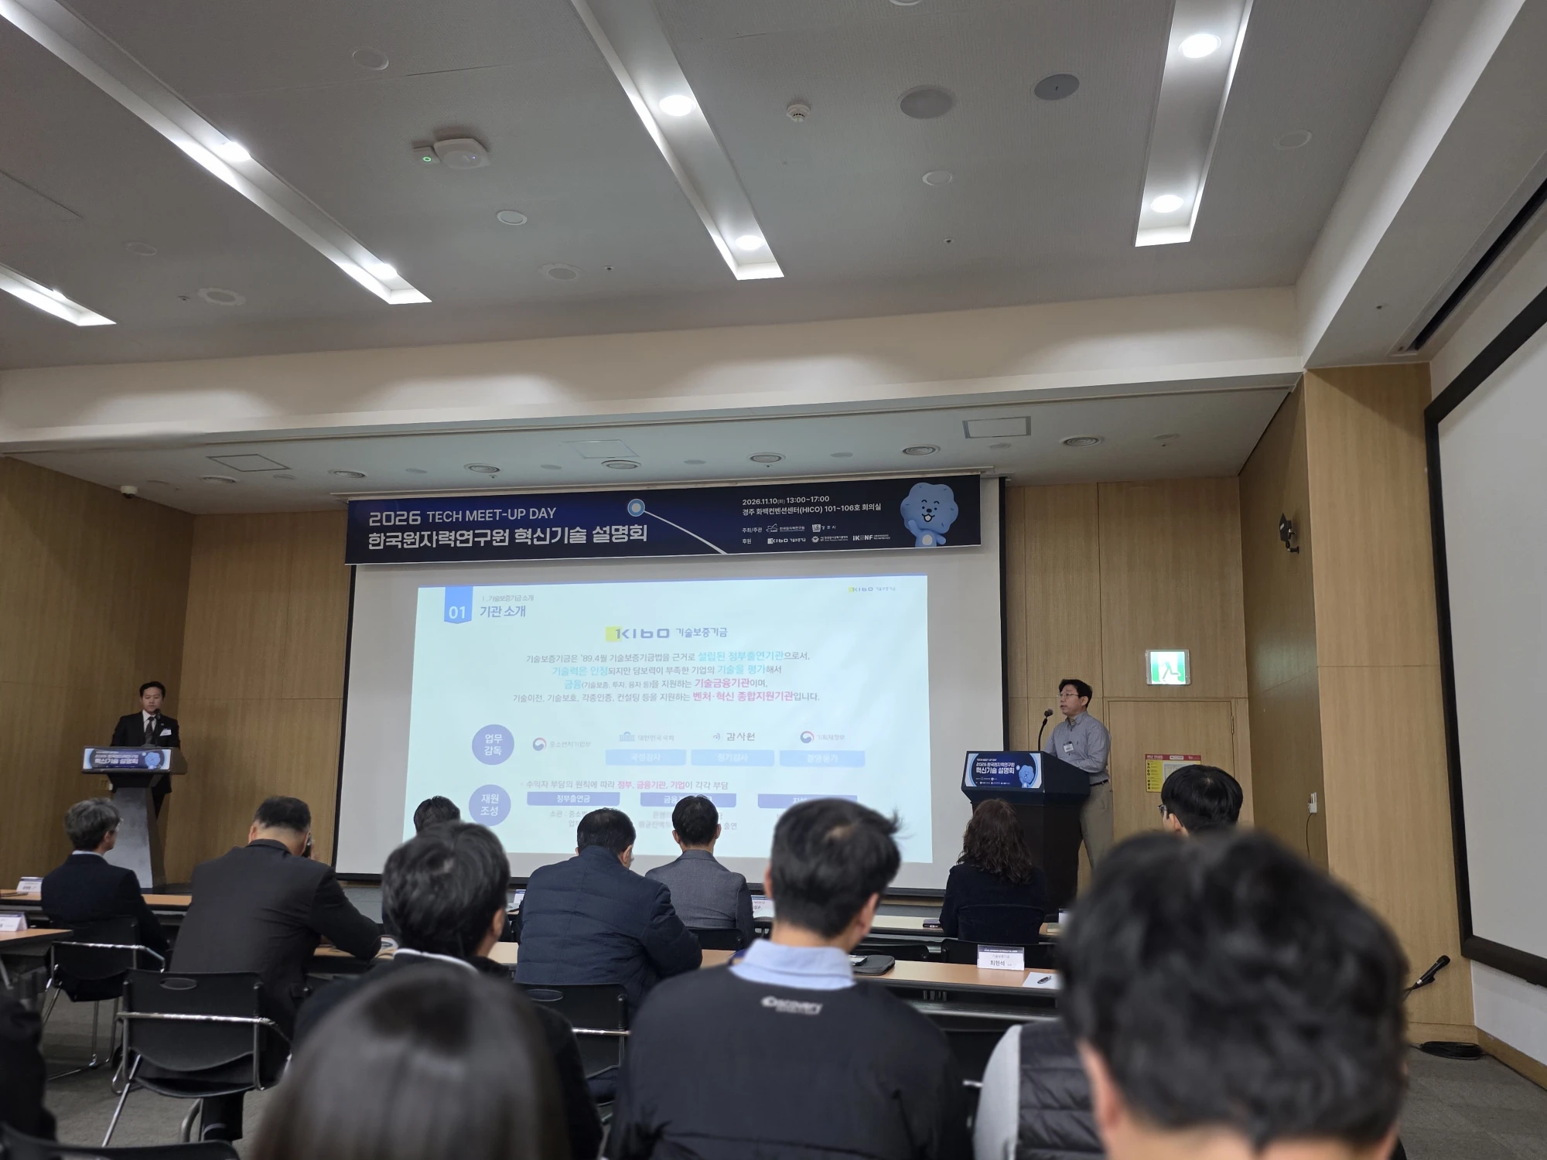
기술보증기금은 기술력을 평가해 대출을 보증합니다
1989년 4월 기술보증기금법으로 세운 정부출연기관
■ 담보가 부족해도 기술력이 있으면 은행 대출을
보증받을 수 있습니다
■ 2001년 기술이전·사업화 지원업무를 시작했습니다
■ 영업점 60여 곳, 기술혁신센터
8곳(서울동부·서울서부·경기·인천·대전·대구·부산·광주)
■ 기술이전·기술보호·인증·컨설팅도 함께 지원합니다
본 사진은 기술보증기금의 기관 소개 발표 모습입니다
출처: 참석자 직접 촬영 (2026.11.10)
EXP-1111-01 · 원자력연 혁신기술 설명회 지원사업 정리
4 / 12

Slide 5
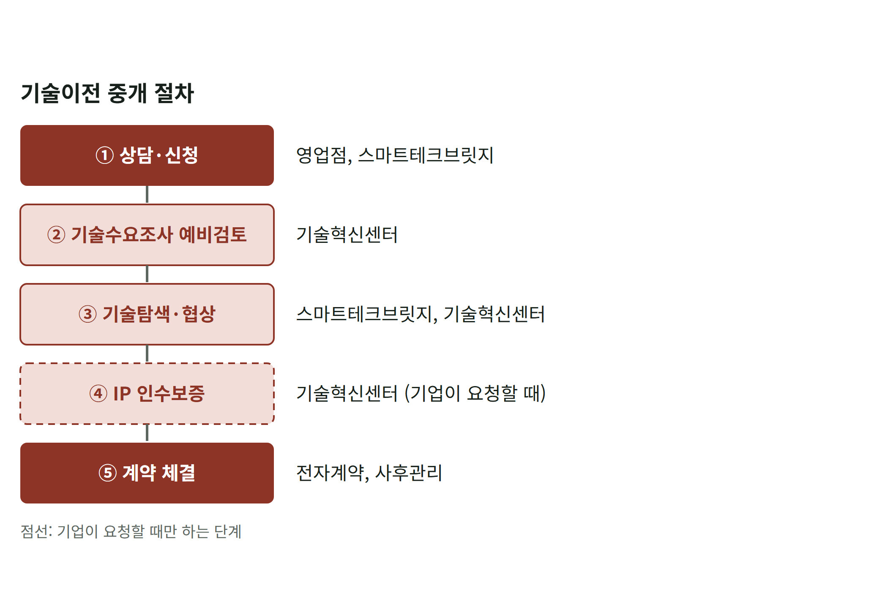
스마트테크브릿지에서 기술을 찾고 계약까지 할 수 있습니다
2022년 12월 전면 개편한 기술보증기금의 기술이전 플랫폼
■ 기술정보 DB 약 95만 건, AI 기반 매칭
■ 기술이전 중개와 비대면 전자계약을 지원합니다
■ 기술혁신센터가 수요조사·탐색·협상을 돕습니다
■ 이 플랫폼 기술이전은 기술사업화 패키지·민관공동
R&D의 조건이 됩니다
본 도식은 기술보증기금의 기술이전 중개 5단계입니다
출처: 기술보증기금 발표 자료
EXP-1111-01 · 원자력연 혁신기술 설명회 지원사업 정리
5 / 12

Slide 6
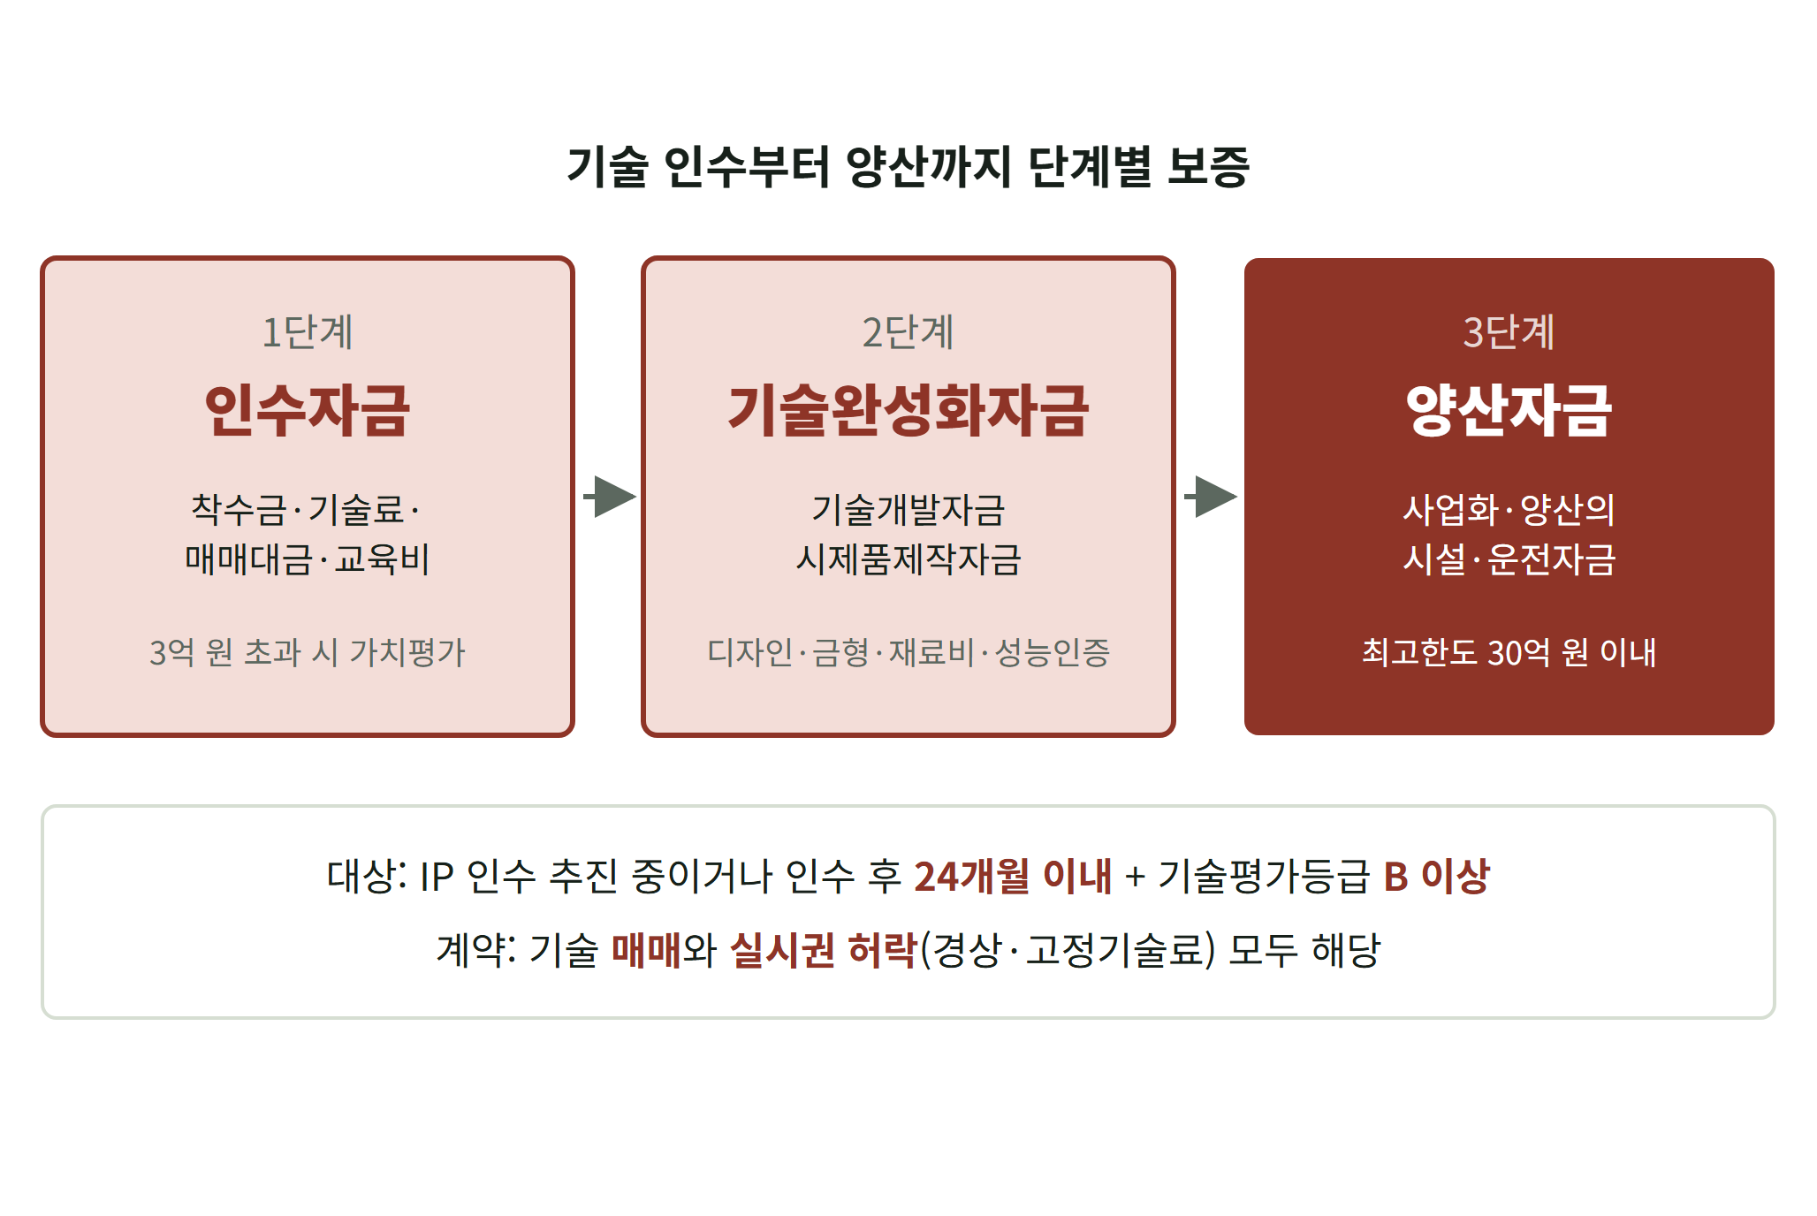
지식재산 인수보증은 기술 인수부터 양산까지 단계별로 보증합니다
IP를 인수한 뒤 제품이 나올 때까지 필요한 자금
■ 1단계 인수자금: 착수금·기술료·매매대금 등 (3억
원 초과 시 가치평가)
■ 2단계 기술완성화자금: 기술개발자금,
시제품제작자금
■ 3단계 양산자금: 최고한도(운전+시설) 30억 원
이내
■ 대상: IP 인수 추진 중이거나 인수 후 24개월 이내,
기술평가등급 B 이상
본 도식은 지식재산 인수보증의 3단계 흐름입니다
출처: 기술보증기금 발표 자료
실시권 허락: 기술을 팔지 않고 사용하게 해 주는 계약 (경상·고정기술료)
EXP-1111-01 · 원자력연 혁신기술 설명회 지원사업 정리
6 / 12

Slide 7
Kibo-Star밸리는 업력에 따라 미리 보증 한도를 정해 줍니다
고성장 스케일업 지원보증 · 사전한도 운용 승인 후 3년
레벨별 최고 사전한도 (억 원)
■ 레벨1: 창업 3년 이내, BB등급 이상 — 최고 30억 원
■ 레벨2: 창업 3년 초과 7년 이내, BB·G6 이상 — 최고
50억 원
■ 레벨3: 창업 7년 초과, 2개년 평균매출증가율 20%
이상 — 최고 100억 원
■ 우대 3년: 보증료 0.5%p 감면, 보증비율 95% (창업
1년 이내 100%)
■ 운전자금 3억 원 이하 산정특례
출처: 기술보증기금 발표 자료, 2026년 보도
EXP-1111-01 · 원자력연 혁신기술 설명회 지원사업 정리
7 / 12

Slide 8
연구자 창업과 기술이전 기업을 위한 사업이 따로 있습니다
TECH밸리 · 기술사업화 패키지 · 민관공동 기술사업화 R&D
사업별 최대 금액 (억 원)
■ TECH밸리: 창업 7년 이내 이공계 교수·석박사
연구원 창업기업, 사전한도 최대 50억 원
■ 기술사업화 패키지(TIPA): 기술거래플랫폼 연계
트랙, 26개사 내외·기업당 1.5억 원
■ 패키지 대상: 2023.1.1 이후 기술을 이전받았거나
이전 예정인 기업
■ 민관공동 R&D(중기부): 1단계 9개월·최대 1억 원,
2단계 2년·최대 10억 원
■ 2027년 2단계 선정 때 공공기술거래플랫폼
기술이전 계약 필수
출처: 기술보증기금 발표 자료
EXP-1111-01 · 원자력연 혁신기술 설명회 지원사업 정리
8 / 12

Slide 9
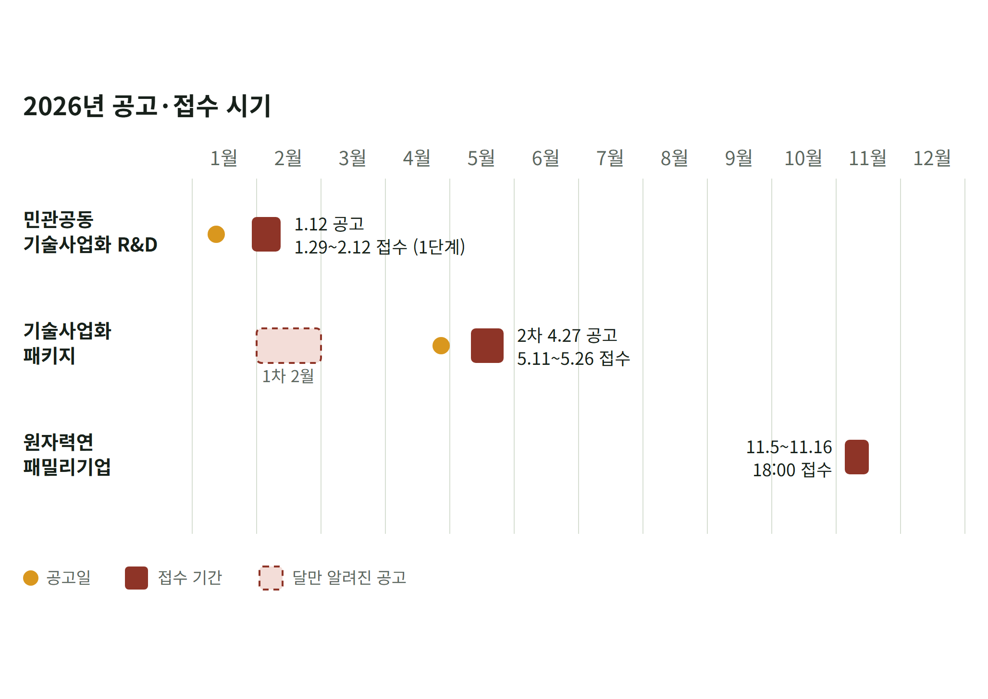
기술이전 연계 공고는 연초부터 봄까지 나옵니다
2026년 실제 공고 시기 기준
■ 민관공동 R&D: 2026.1.12 1차 공고, 1단계 접수
1.29~2.12
■ 기술사업화 패키지: 1차 2월, 2차 4.27
공고·5.11~5.26 접수
■ 발표자는 2027년 민관공동 R&D 공고를 1월
중순으로 예상했습니다
■ 마감 7일 이하 공고는 준비 기간이 부족해 이번
검토에서 제외합니다
본 도식은 2026년 공고일과 접수 기간입니다 (접수 기간은 자료·기사 판독 기준)
출처: 기술보증기금 발표 자료, 한국경제(2026.1.12)·헤럴드경제(2026.4) 보도, 한국원자력연구원 안내
EXP-1111-01 · 원자력연 혁신기술 설명회 지원사업 정리
9 / 12

Slide 10
한국원자력연구원은 패밀리기업에 전담 멘토와 과제를 지원합니다
2026년도 KAERI-패밀리기업 모집: 11.5(목)~11.16(월) 18:00
■ 1사 1인 전담 기술멘토, 기술·장비·시설 인프라 지원
■ 패밀리기업 지원사업: 2천5백만 원 이내·6개월 이내 (애로기술·상용화)
■ 스케일업 지원사업: 연구원 창업기업·코어기업, 5천만 원 이내·1년 이내
■ 지정서 발급 2026.12.1(예정), 지원사업 2026년 12월 수행 예정
■ 공고: 연구원 홈페이지 → 고객참여 → 공지사항
핵심 지원 내용은 연구원 내부 여건에 따라 바뀔 수 있습니다
EXP-1111-01 · 원자력연 혁신기술 설명회 지원사업 정리
10 / 12

Slide 11
무료 기술지원과 유료 기술자문도 함께 운영합니다
한국원자력연구원 기업지원팀 안내 기준
■ 소재·부품·장비 융합혁신지원단: 무료 (산업부 지원)
■ 기술애로분석(현장 방문 3회 이내)·단기기술지원(3개월 이내)·연계기술지원(6개월 이내)
■ 기술자문: 건당 1백만~5백만 원, 동일 산업체 연 2천만 원 이하
■ MOU·MOA로 산·학·연 협력 협정 체결도 지원합니다
■ 사업화 유망기술 38개, 국내 특허 29건 나눔도 소개했습니다
핵심 소부장 기술지원은 예산이 정해져 있어 연초에 신청하는 것이 좋습니다
EXP-1111-01 · 원자력연 혁신기술 설명회 지원사업 정리
11 / 12

Slide 12
기술이전 후보를 먼저 찾고 연초 공고에 맞춰 준비하는 것이 좋습니다
판정: 추천
추천
근거
다음 할 일
■ 기보 연계 사업 다수가 스마트테크브릿지 기술이전을 조건으로 함
(근거: 5번, 8번)
■ 인수보증으로 인수·완성화·양산 자금을 이어 받을 수 있음 (근거:
6번)
■ 민관공동 R&D·패키지 공고가 1~5월에 나옴 (근거: 9번)
■ 원자력연 패밀리기업·무료 기술지원으로 연구 협력을 시작할 수
있음 (근거: 10번, 11번)
■ 스마트테크브릿지에서 우리 분야 기술 검색
■ 권역 기술혁신센터에 Kibo-Star밸리 한도 문의
■ 다음 차수 패밀리기업·소부장 공고 일정 확인
EXP-1111-01 · 원자력연 혁신기술 설명회 지원사업 정리
12 / 12

